Slide 1





Chủ đề: THIÊN NHIÊN TƯƠI ĐẸP
Bài 3: ĐỘNG VẬT HOANG DÃ Ở CHÂU PHI
Tiết 1

Slide 2
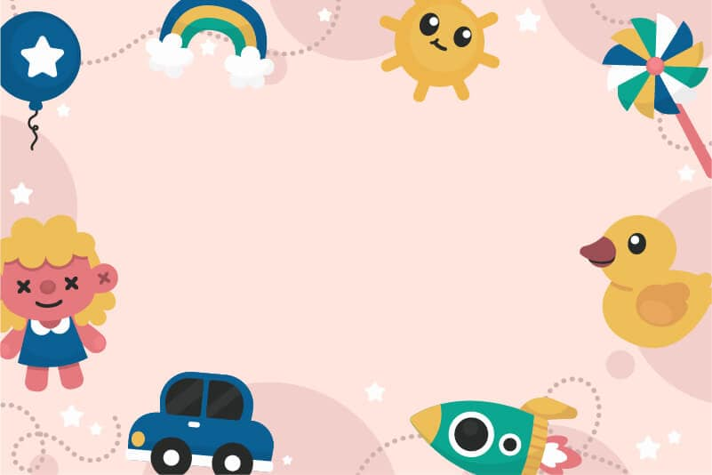
Yêu cầu cần đạt
– Nêu được cách vẽ, cắt, đắp nổi và trang trí hình động vật từ các vật liệu khác nhau.
– Tạo được bức phù điêu về động vật hoang dã ở châu Phi.
– Chỉ ra được độ cao thấp của hình khối trong sản phẩm mĩ thuật.
– Chia sẻ được trách nhiệm của bản thân trong việc bảo tồn động vật hoang dã.

Slide 3

CHUẨN BỊ
SGK Mĩ thuật 5, giấy bìa, đất nặn, bút (các loại), tẩy, màu vẽ,...

Slide 4



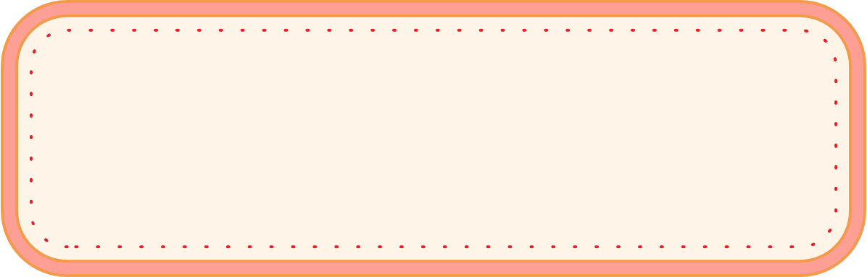
HOẠT ĐỘNG I: KHÁM PHÁ
Khám phá màu sắc của thiên nhiên
Em quan sát các bức ảnh và chia sẻ về:
Tên các con vật.
Đặc điểm về hình dáng của mỗi con vật.
Môi trường sống của các con vật.
Kể thêm tên các con vật hoang dã ở Châu Phi mà em biết.

Slide 5
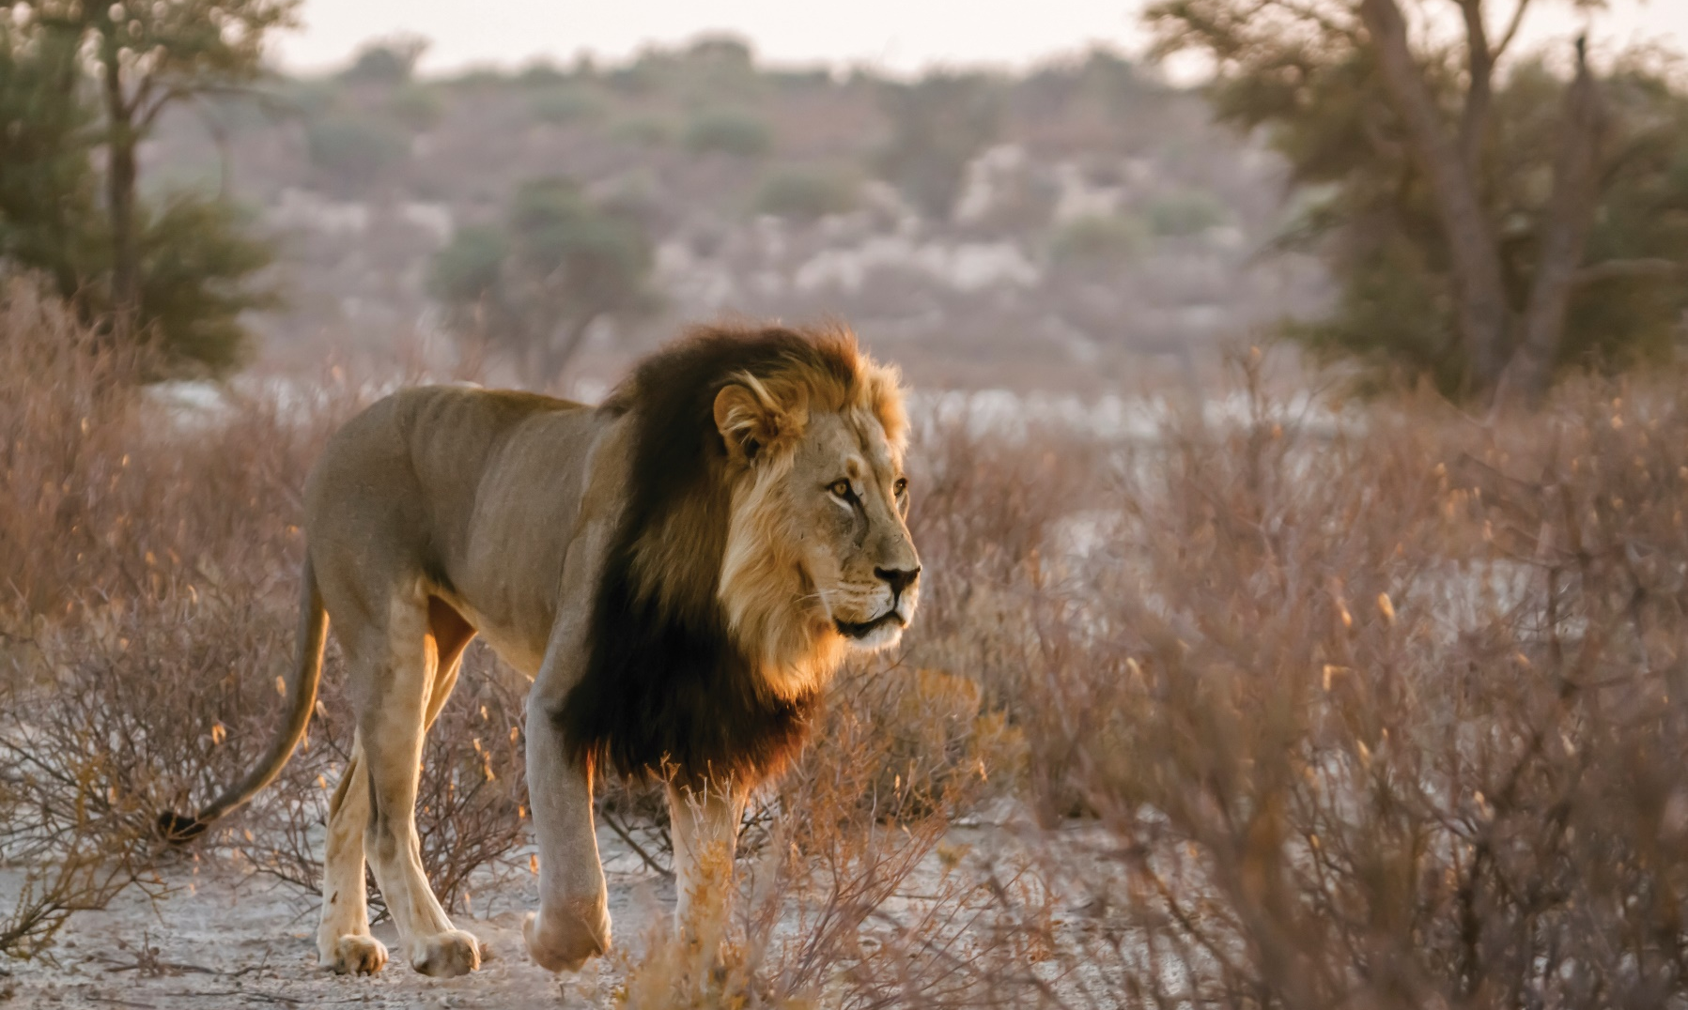
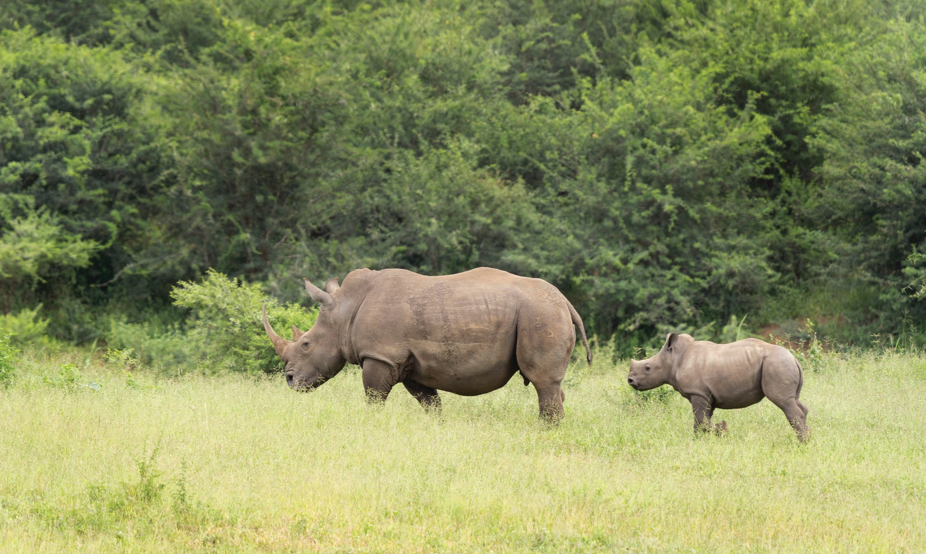
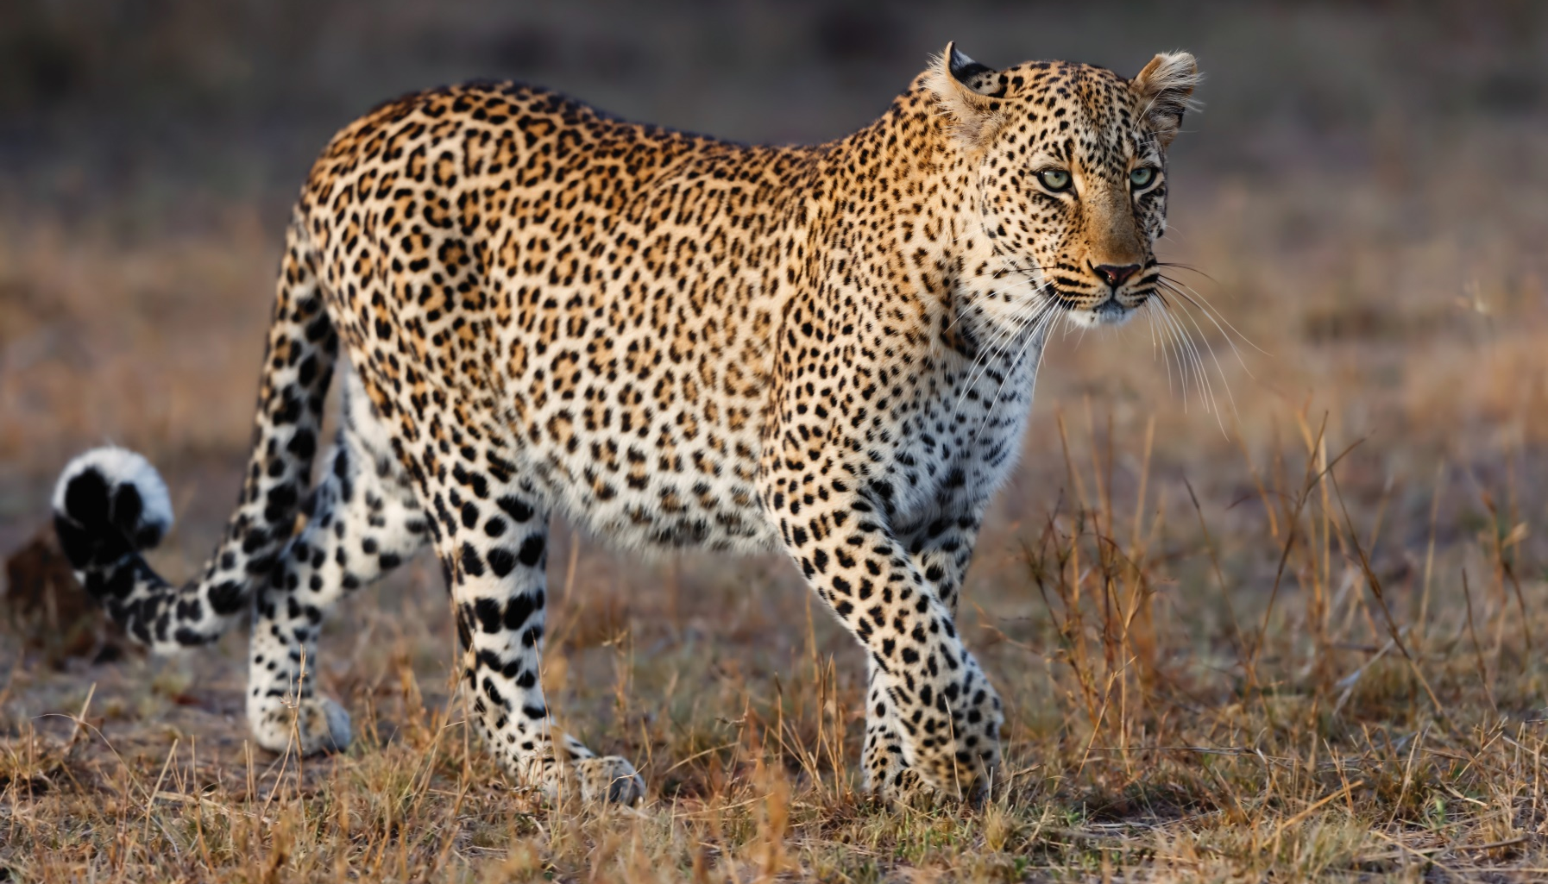
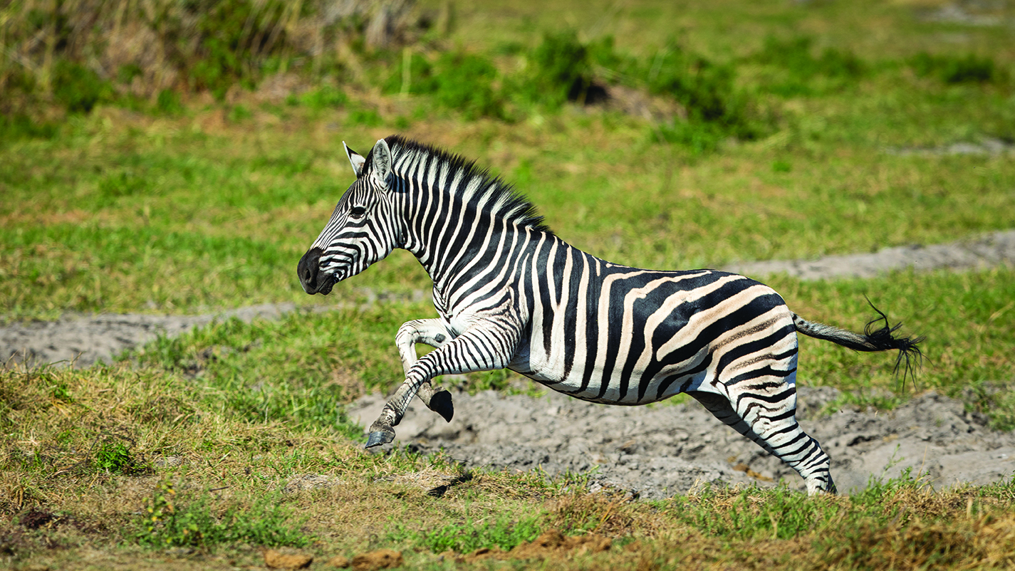
1
2
3
4

Slide 6




HOẠT ĐỘNG 2: KIẾN TẠO KIẾN THỨC - KỸ NĂNG
Các bước tạo phù điêu về động vật bằng đất nặn

Slide 7
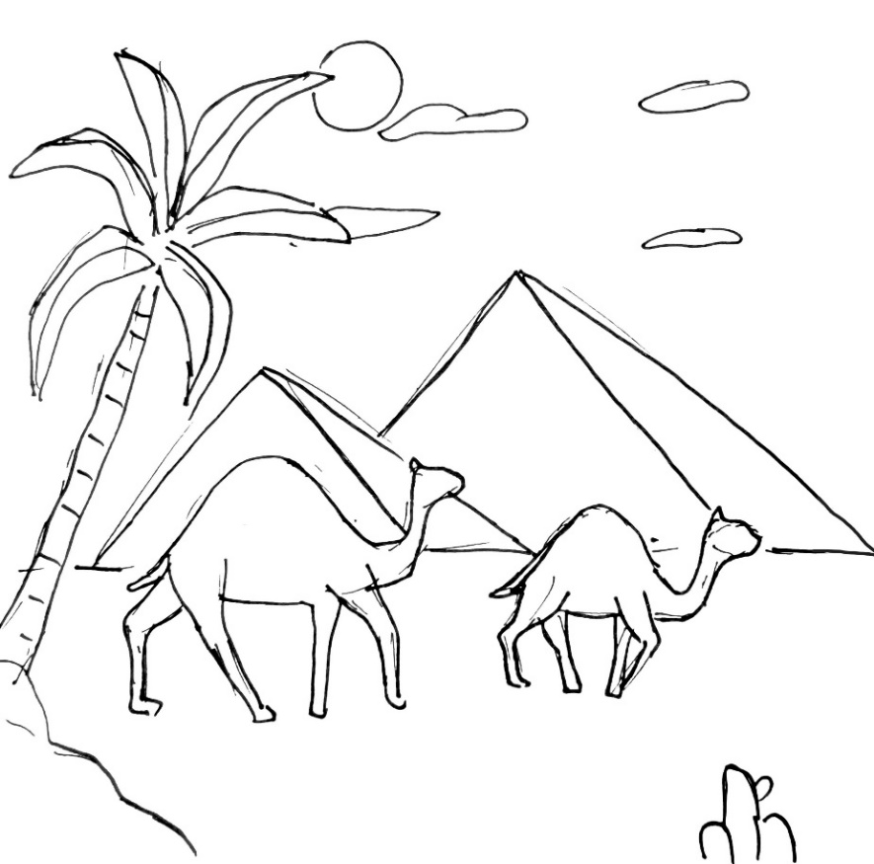
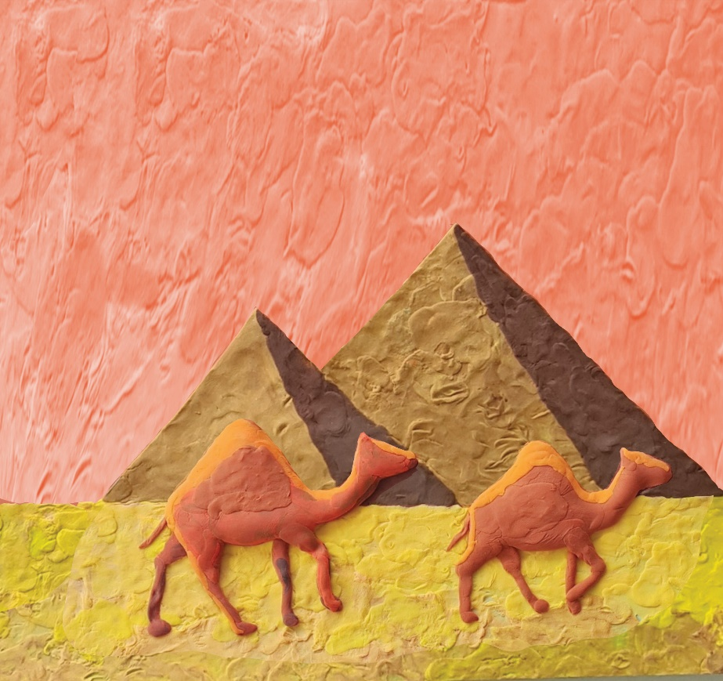
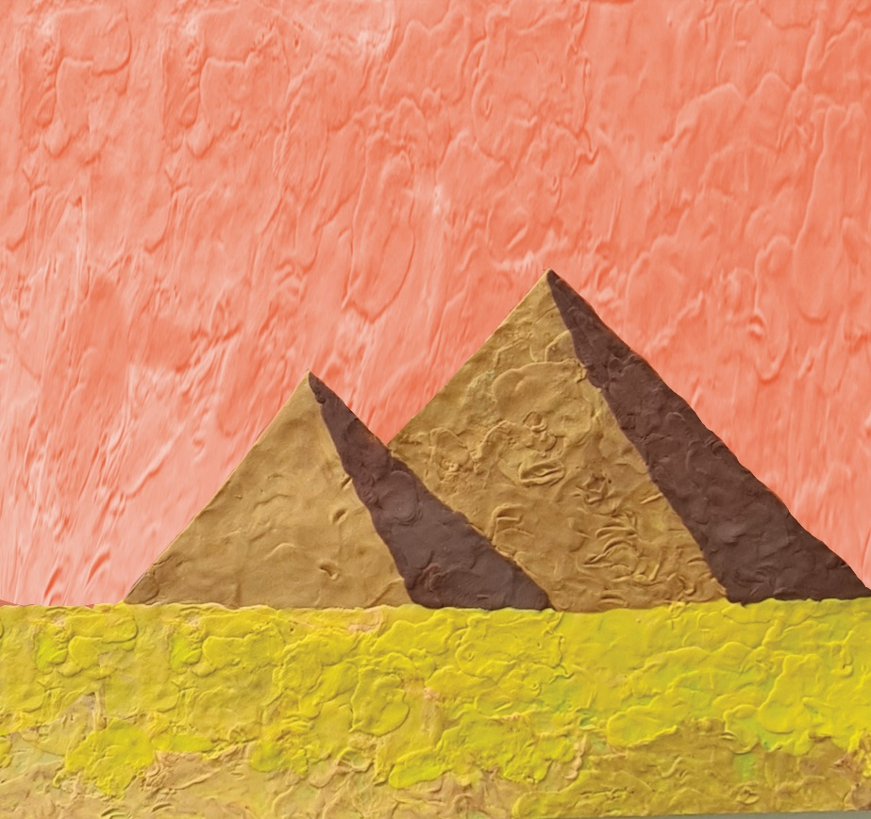
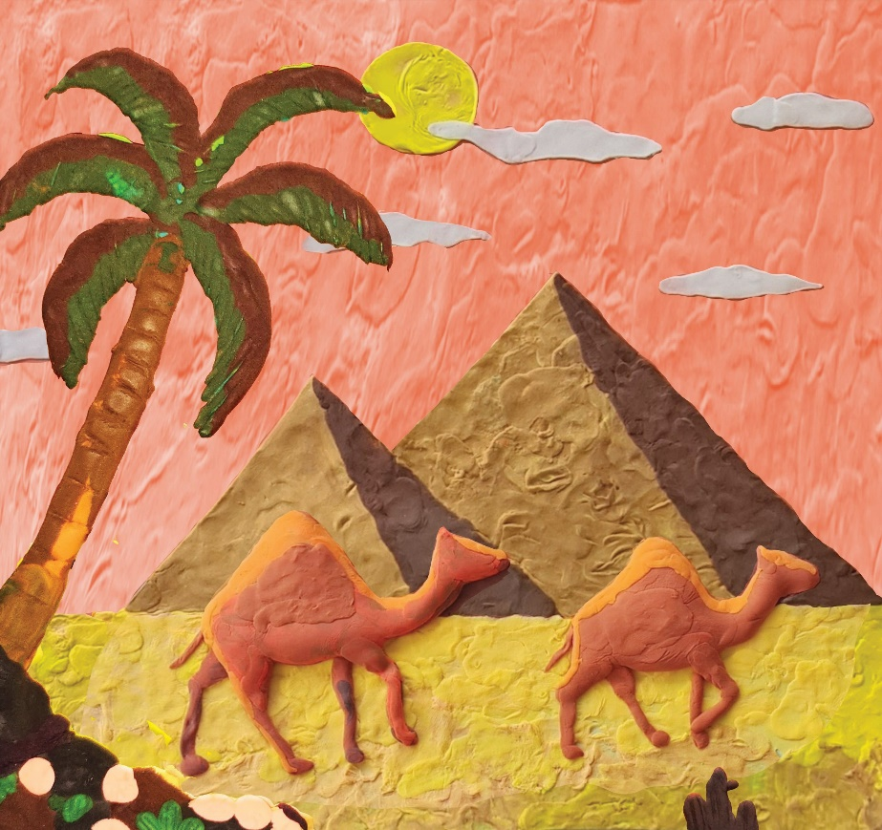
Các bước tạo phù điêu về động vật bằng đất nặn
1
Vẽ phác hình bức tranh trên giấy.
2
Sử dụng đất nặn tạo nền phù điêu lên bìa các- tông theo hình đã vẽ.
3
Tạo hình động vật gắn lên nền phù điêu.
4
Tạo thêm cản vật, chi tiết, hoàn thiện sản phẩm.

Slide 8


Em nhớ nhé
Kết hợp các hình khối với vị trí và độ nổi khác nhau trên mặt phẳng có thể diễn tả được không gian xa, gần trong tác phẩm phù điêu..

Slide 9
HOẠT ĐỘNG 3: LUYỆN TẬP- SÁNG TẠO
Tạo phù điêu về động vật hoang dã ở châu Phi

Slide 10
Tạo phù điêu về động vật hoang dã ở châu Phi
Em tham khảo hình ở trang 24 trong SGK Mĩ thuật 5 để phát triển ý tưởng sáng tạo phù điêu.
Em thực hành tạo phù điêu về động vật hoang dã ở châu Phi.

Slide 11
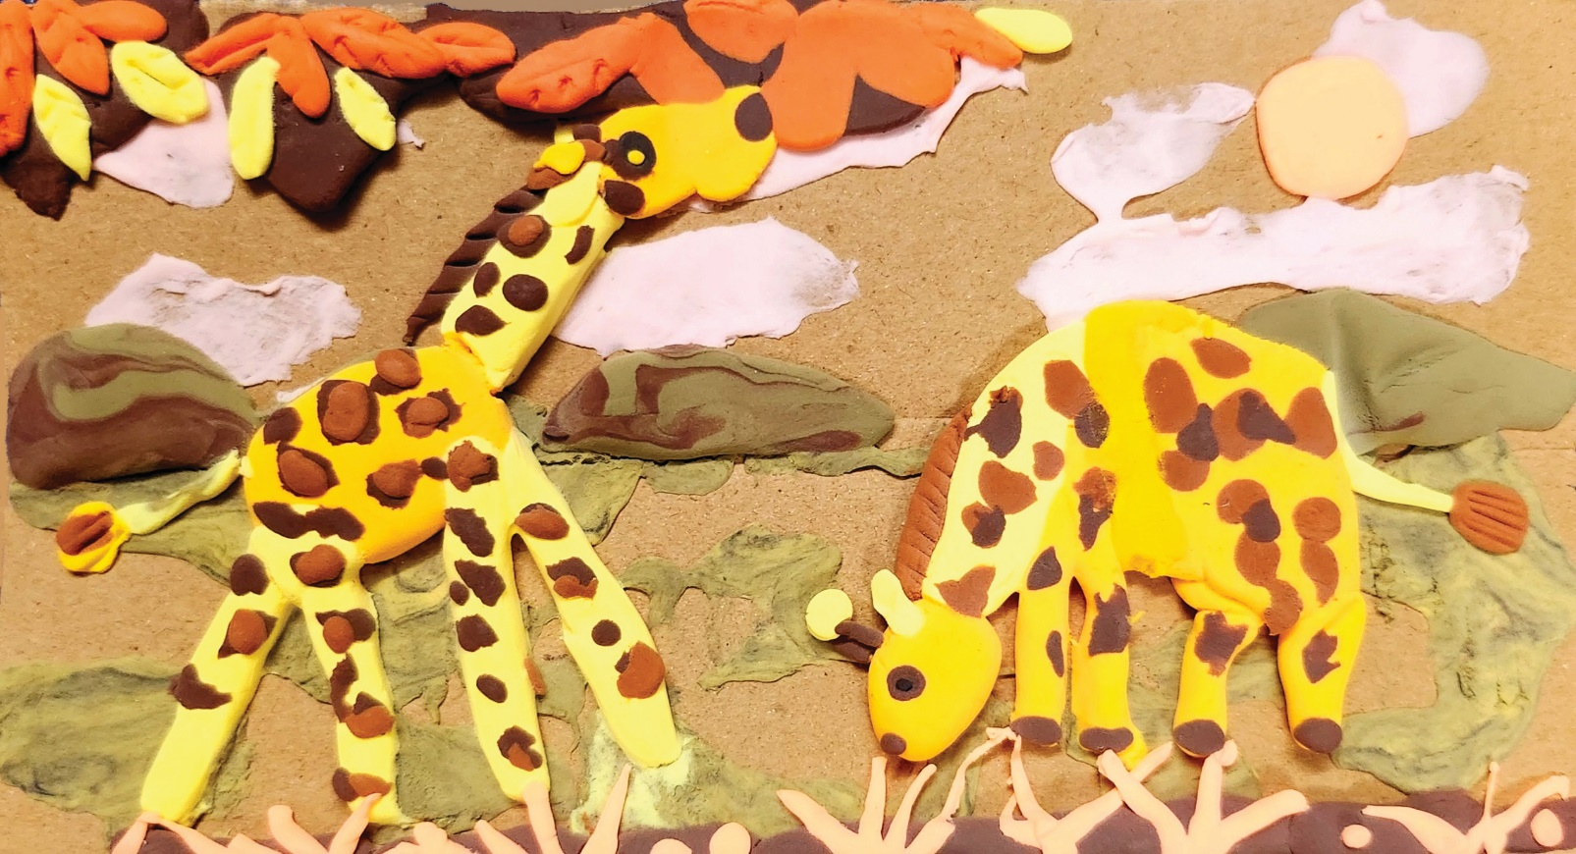
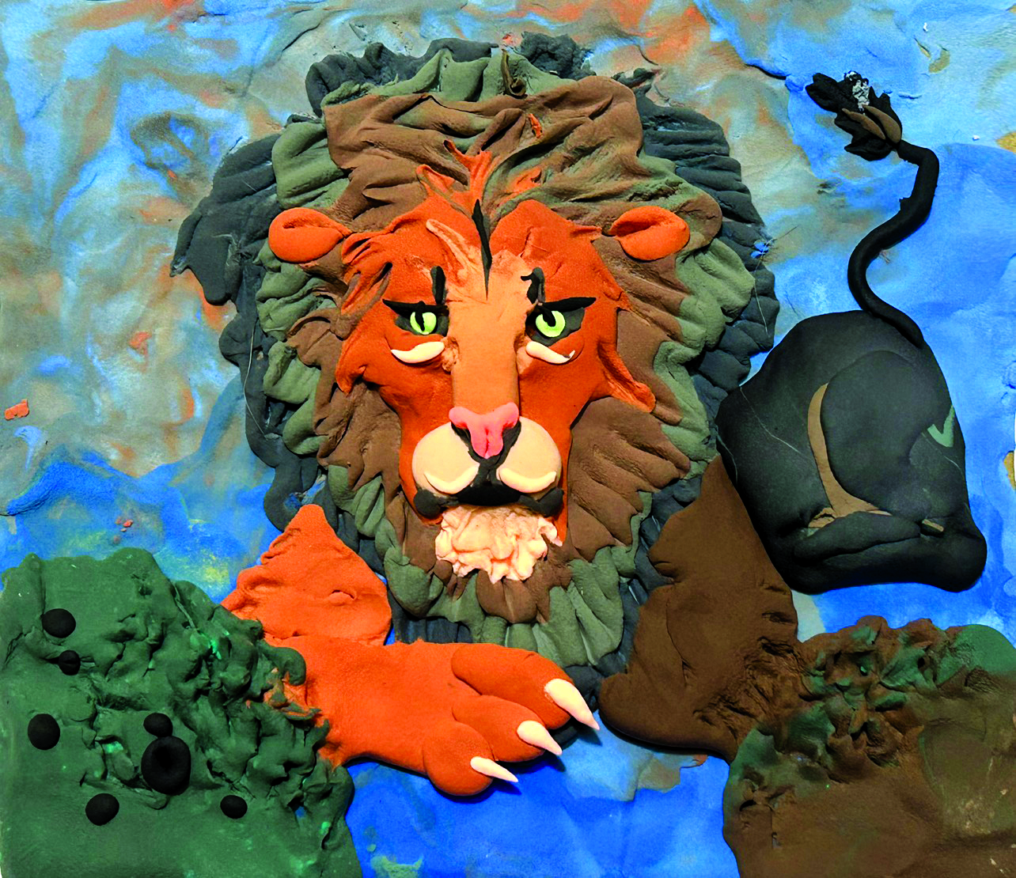
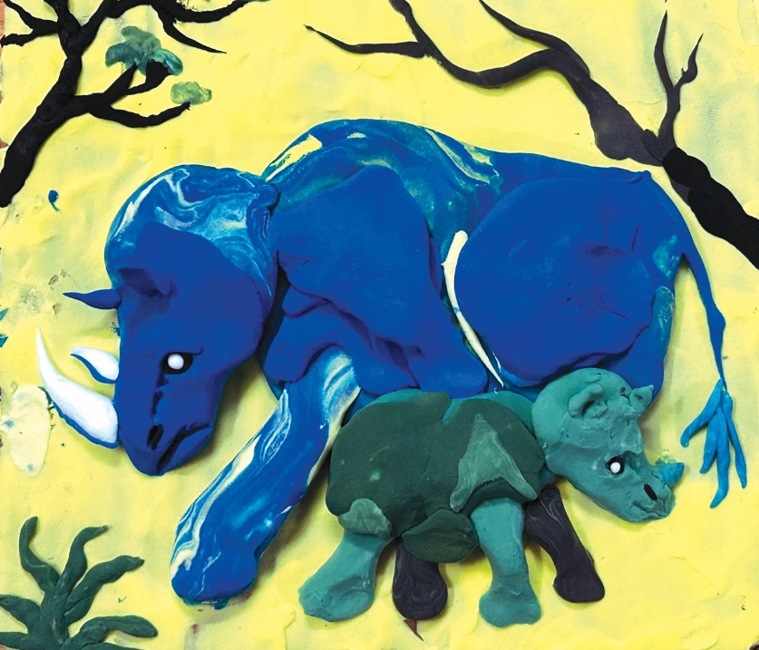
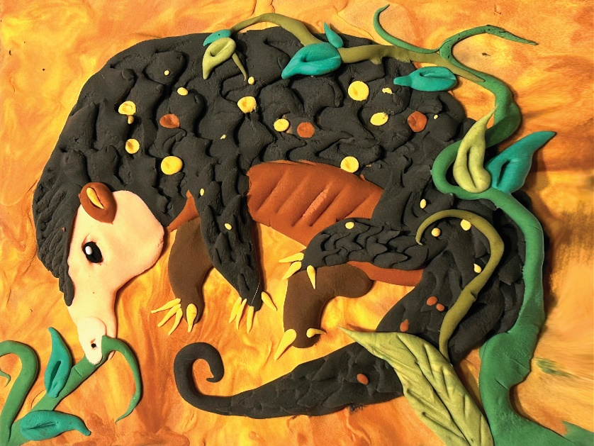

Slide 12
HĐ4: Phân tích - đánh giá
Trưng bày sản phẩm và chia sẻ

Slide 13
Trưng bày sản phẩm và chia sẻ
- Em thích sản phẩm nào? Vì sao?
- Em ấn tượng nhất với hình ảnh nào trong sản phẩm?
- Cảnh vật xa, gần trong sản phẩm được thực hiện như thế nào?
- Cách sắp xếp hình khối, màu sắc và không gian trong sản phẩm như thế nào?
- Những hình khối nào thể hiện rõ đặc điểm riêng của con vật?
- Em có ý tưởng điều chỉnh như thế nào để sản phẩm hoàn thiện hơn?

